Slide 1
第二讲 堕胎中的伦理争议
徐汉辉
南开大学医学院
018205@nankai.edu.cn

Slide 2
罗伊诉韦德案翻案
美国各州堕胎法案
胎儿生命权 VS 孕妇自主权
堕胎会成为一种义务吗？——严重缺陷胎儿堕胎问题
堕胎在中国

Slide 3
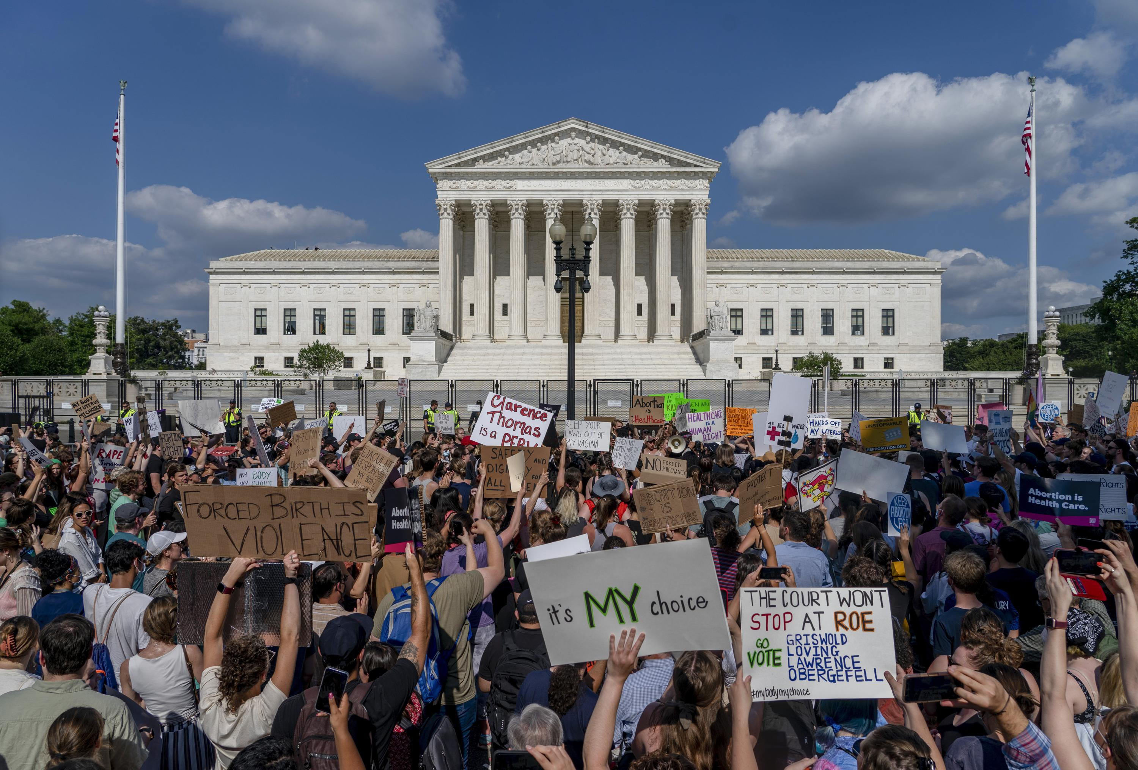
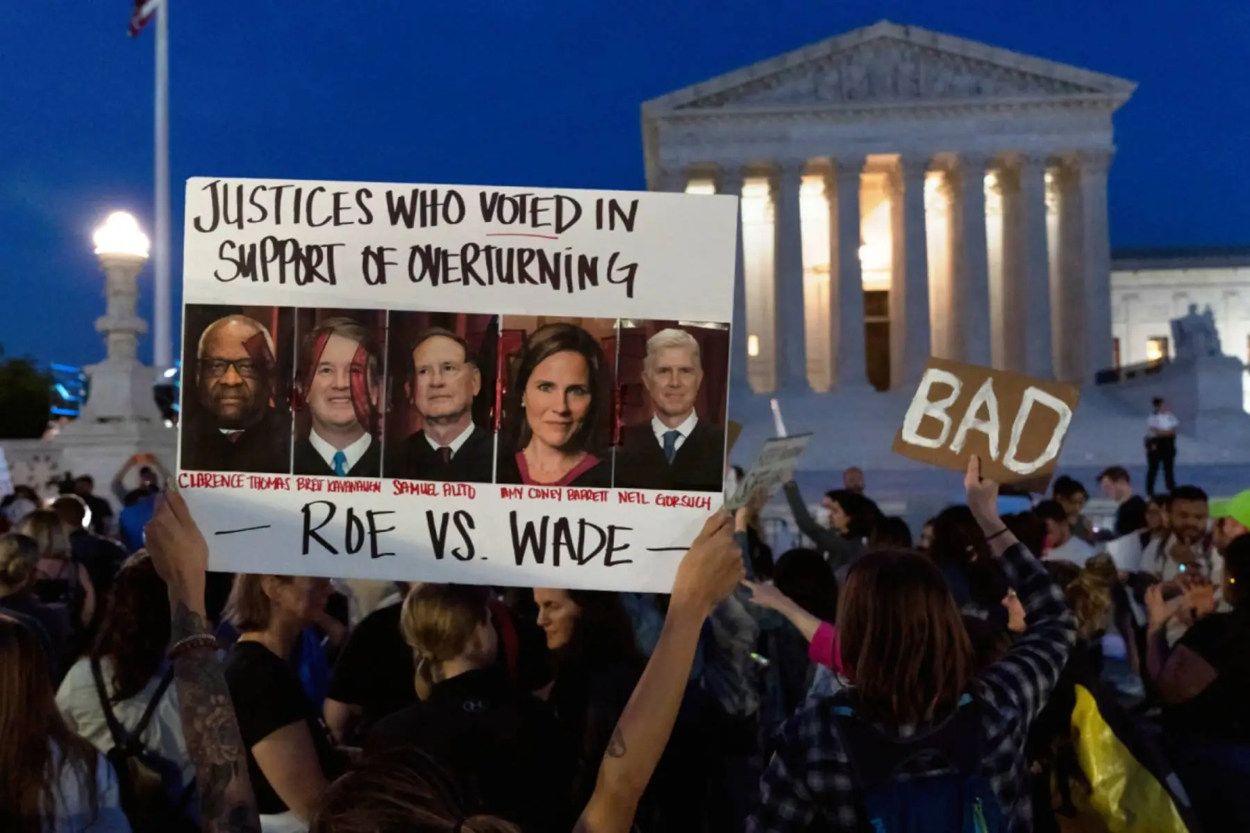
第一节 罗伊诉韦德案翻案
2022年6月24日，美国最高法院推翻了1973年“罗伊诉韦德案”裁决，宣布堕胎权不再是一项宪法权利（constitutional right），进而赋予各州制定堕胎法的权力。这一裁定引发了极大争议。
关注：
（1）“罗伊诉韦德案”说了什么？
（2）本次最高法院的裁定推翻的又是什么？

Slide 4
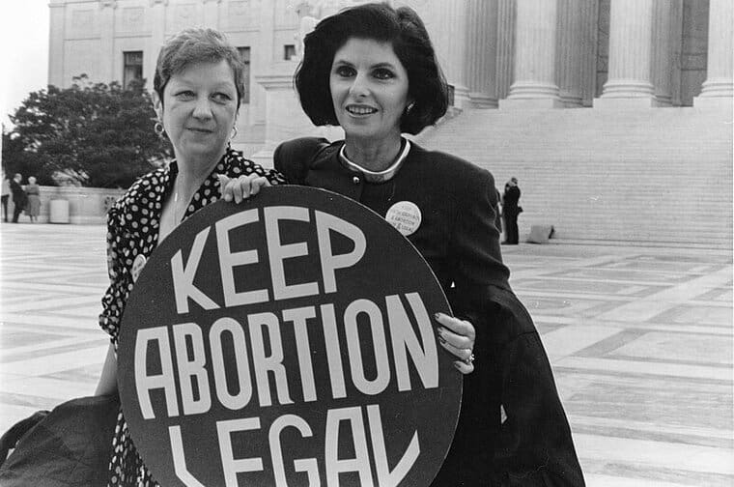

1.“罗伊诉韦德”案（1973年）
1969年，原告琼·罗伊（Roe）声称自己遭强奸怀孕，德州法律却禁止堕胎，她付不起到其他州做堕胎手术的钱，不得不继续怀孕。她向法院提起诉讼，主张孕妇有权单独决定何时、何地、以何种理由、何种方式终止妊娠。德州法律侵犯了她的选择权。韦德（Wade）代表德州政府应诉，主张生命始于受孕，法律对“人”的保护理应包含胎儿。妊娠过程中，妇女应保护胎儿生命，非经合法正当程序，不得堕胎。经过漫长讼战，四年之后，美国联邦最高法院最后判定——7:2。
Norma McCorvey（1947-2017）
《化名罗伊（AKA Jane Joe）》https://www.bilibili.com/video/BV1jF411V7He/?spm_id_from=333.337.search-card.all.click&vd_source=f4998dc9567dd28d97034f555e296811

Slide 5
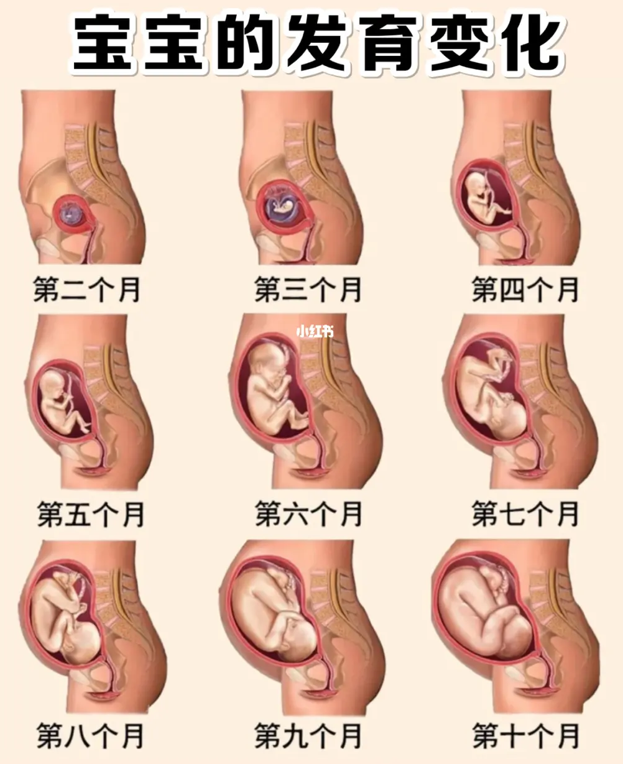
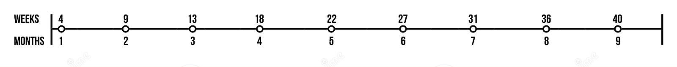
2.堕胎权成为宪法权利（constitutional right）
“罗伊诉韦德”案后，美国联邦最高法院备忘录：
（1）在妊娠的前三个月（第一阶段结束以前），（州）政府应该把堕胎仅看作是（孕妇个人的）医疗决定，交由主治医生决断；
（2）妊娠期三到六月（胎儿具备存活能力之前），政府相关法律法规的制定以保护孕妇健康为宗旨；
（3）在胎儿具备存活能力之后，作为潜在生命的胎儿应该受到政府法律法规的保护，只要孕妇生命和健康能够得到保护，就不应实施堕胎。
自主堕胎
仍可堕胎
禁止堕胎，除非……

Slide 6
“In the first trimester, the state (that is, any government) could treat abortion only as a medical decision, leaving medical judgment to the woman‘s physician. In the second trimester (before viability), the state’s interest was seen as legitimate when it was protecting the health of the mother. After the viability of the fetus (the likely ability of the fetus to survive outside of and separated from the uterus), the potential of human life could be considered as a legitimate state interest. The state could choose to ”regulate, or even proscribe abortion“ as long as the life and health of the mother was protected.”

Slide 7
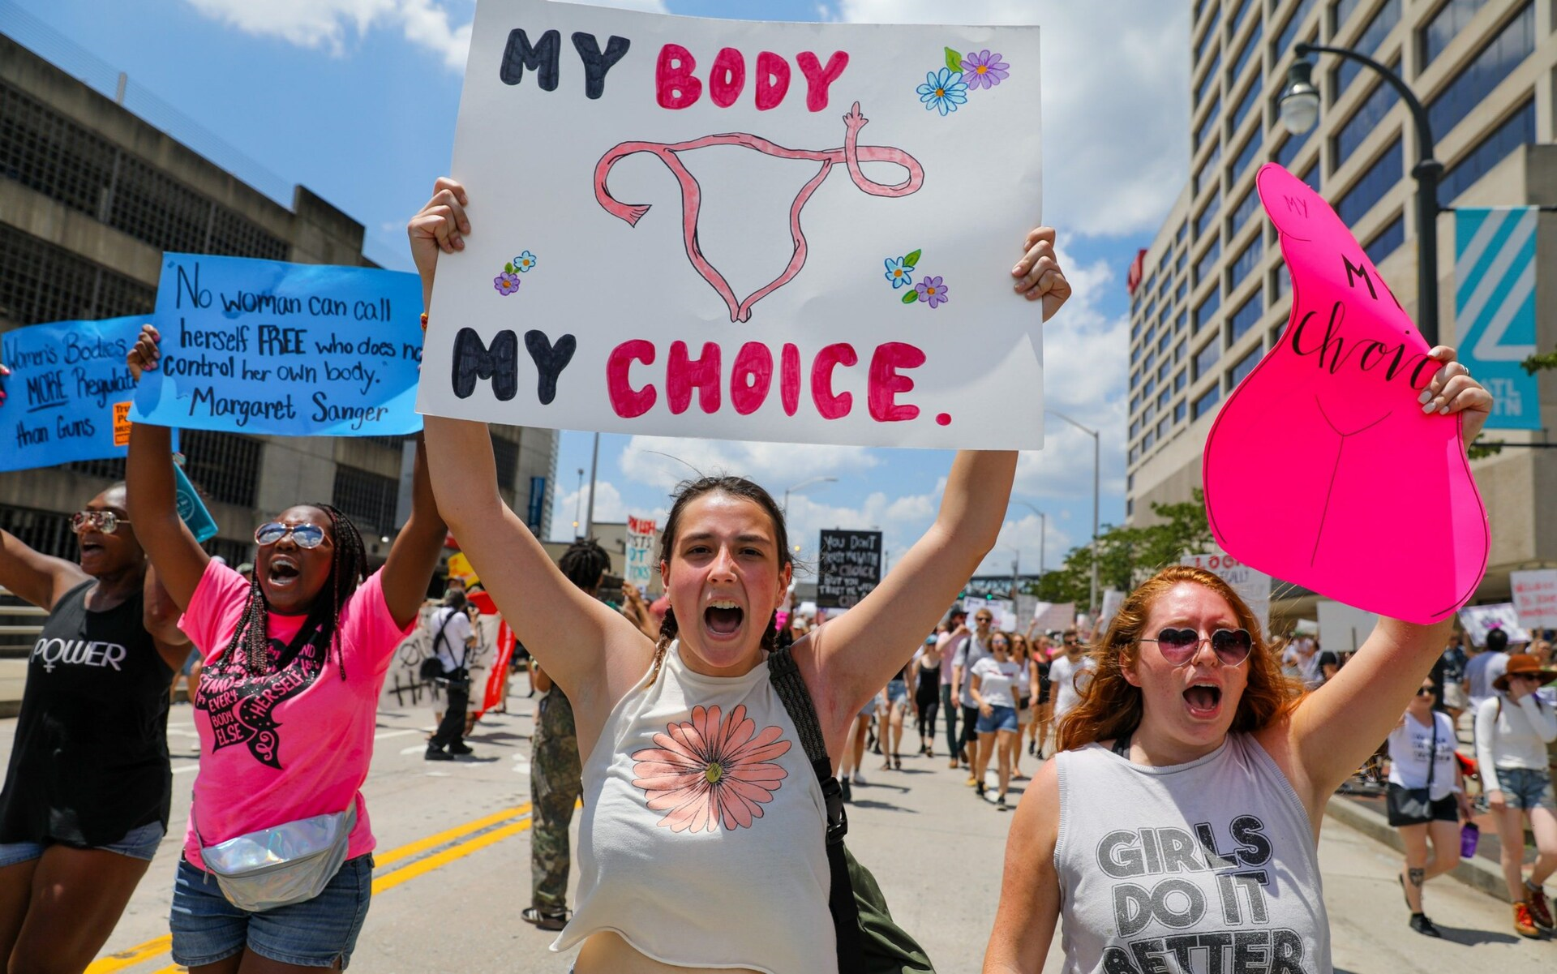
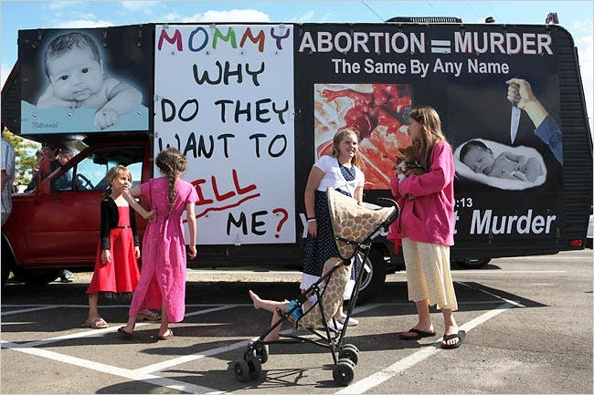
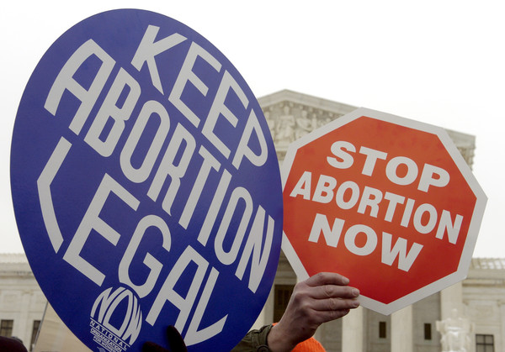

3.持续不断的挑战
在备忘录中，美国最高法院将堕胎权（妊娠6个月之前）视为宪法权利（constitutional right），这意味着所有州都必须遵照备忘录执行。但不同的声音和挑战该宪法权利的行动从未停止过。
支持“堕胎权”的人声称：
“我的身体我做主！”
反对“堕胎权”的人声称：
“堕胎=杀人！”

Slide 8
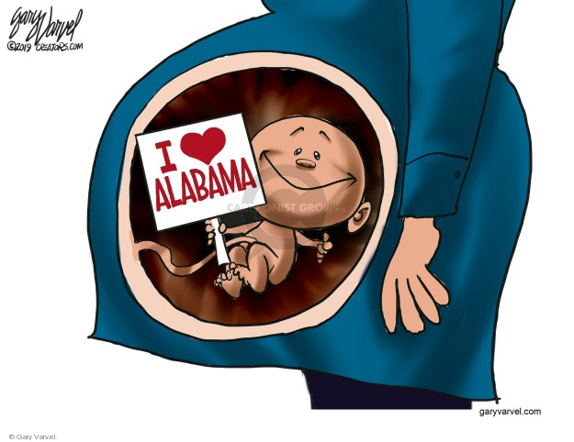
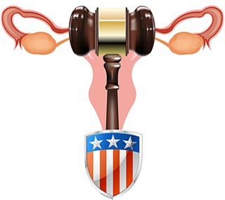

21世纪以来，美国多个州都提出过心跳法案（heartbeat bill），即将禁止自主堕胎的时间设定在检测到胎儿心跳（一般是怀孕第6周）。一些州的心跳法案不仅通过了众议院（lower house）和参议院（upper house），甚至也被州长签署生效，但都因违宪而未实施。
2019年5月15日，美国阿拉巴马州通过了被称为“美国历史上最严苛的”堕胎法案（Alabama abortion law），法案规定：只有当继续妊娠会使孕妇有生命危险或者确定胎儿生下来无法存活的情况下，堕胎才被允许。

Slide 9
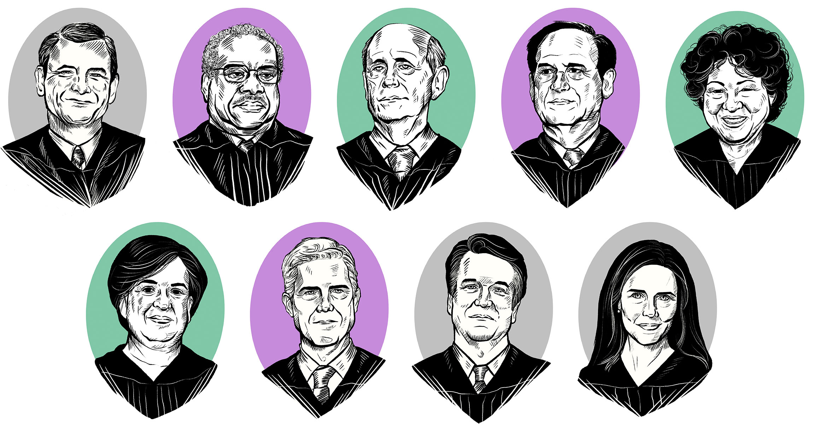
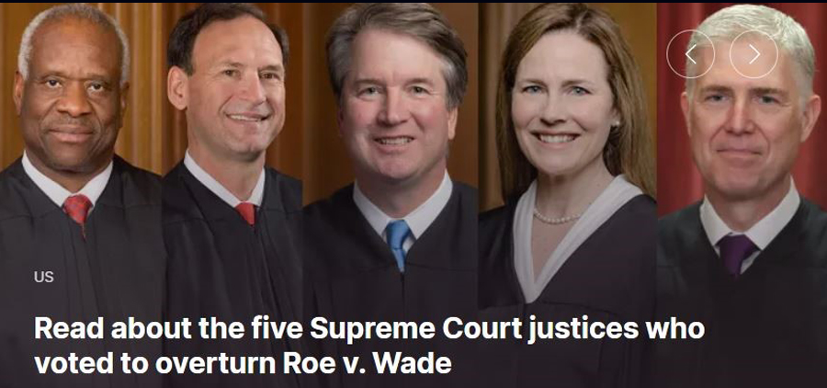
4.“罗伊诉韦德”案的翻案（2022年）
2022年6月24日，美国最高法院推翻了1973年“罗伊诉韦德案”裁决，宣布堕胎权不再是一项宪法权利（constitutional right），进而赋予各州制定堕胎法的权力。
（1）最高法院没有“剥夺”堕胎权，也没有宣布“罗伊诉韦德”案判错了；
（2）最高法院只是宣布“堕胎权不再是一项宪法权利”，故裁决权应交由各州。

Slide 10
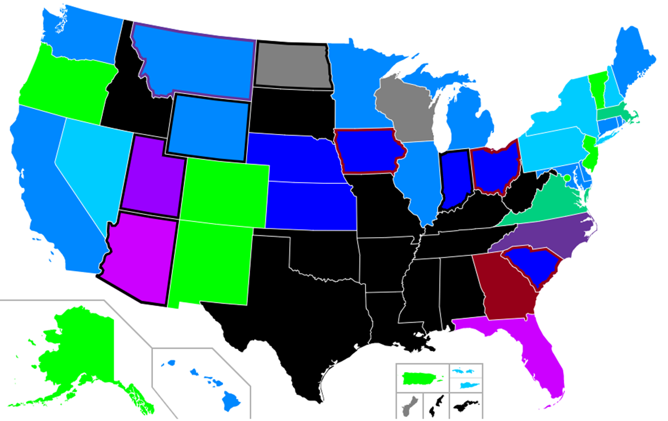

第二节 美国各州堕胎法案
数据截至2023年2月1日
非法，12州，3州允许例外（强奸/乱伦）
6周（检测到心跳）后非法，1州
15周后非法，2州
20周后非法，1州
22周（胎儿发育出疼痛感）后非法，9州
23周（胎儿可体外存活）后非法，14州
24周（理由同上）后非法，4州
25周（理由同上）后非法，1州
合法（任何时候堕胎均可），7州
注：在任何阶段，任何州，医学原因（继续妊娠危及孕妇生命或胎儿已经没有生命迹象）堕胎都是被允许的。

Slide 11
堕胎法案的几种模式：
7个州宣布任何阶段的堕胎都是合法的；
19个州仍接受“罗伊诉韦德案”最高院的备忘录意见，将自主堕胎的节点设定在“胎儿具备存活能力”（23-25周）；
9州将自主堕胎的节点设定在“胎儿发育出疼痛感”（22周）；
4州将自主堕胎的节点设定在“检测到胎儿心跳”等其他时间点；
12个州宣布任何阶段的堕胎都是非法的，除非继续妊娠危及孕妇生命或胎儿已经无生命迹象（医学原因堕胎）；其中3州允许因强奸或乱伦致孕例外。

Slide 12

投票
最多可选1项
你赞同哪种模式的堕胎法案
A
任何阶段的堕胎都合法
B
6周左右（心跳）之内允许自主堕胎
C
22周左右（疼痛感）之内允许自主堕胎
D
6月左右（体外存活）之内允许自主堕胎
E
任何阶段的堕胎都是非法的，且无例外
F
任何阶段的堕胎都是非法的，但强奸或乱伦致孕可以例外
提交

Slide 13
第三节 胎儿生命权 VS 孕妇自主权
胎儿有没有生命权？
没有。生理意义上的人（human being）不同于社会意义上的人（person），生命权是赋予person的（代表人物Peter Singer）。而person的标准在于认知（思考）能力。
有。那么，什么时候开始有？
（1）精卵结合 任何阶段的堕胎都是不允许的。
（2）有心跳 6周之后不允许堕胎（心跳法案）。
（3）有疼痛感 22周之后不允许堕胎。
（4）有存活能力 6月之后不允许堕胎。

Slide 14
主观题
0.5分
在宣布任何阶段的非医学原因堕胎都是非法的12个州中，有3个州允许因强奸或乱伦致孕例外。
假设你认同“生命权始于精卵结合”，那么，你认为，强奸和乱伦（假设违背本人意愿）致孕是否应该给予例外的考虑？为什么？
正常使用主观题需2.0以上版本雨课堂
作答

Slide 15
主观题
0.5分
对强奸和乱伦（假设违背本人意愿）致孕例外的批评/反驳：
如果精卵结合被认为是胎儿生命权的开始，那么，不管胎儿是以什么样的方式被“创造”，受孕之后其都是拥有生命权的人，都符合“堕胎=杀人”。
如果受孕之后堕胎即杀人，那么，为什么可以允许强奸和乱伦（假设违背本人意愿）致孕的孕妇有例外，要知道，在任何阶段堕胎，依然是杀人。
对于这一观点，你是否认同？如果不认同，如何回应？
正常使用主观题需2.0以上版本雨课堂
作答

Slide 16
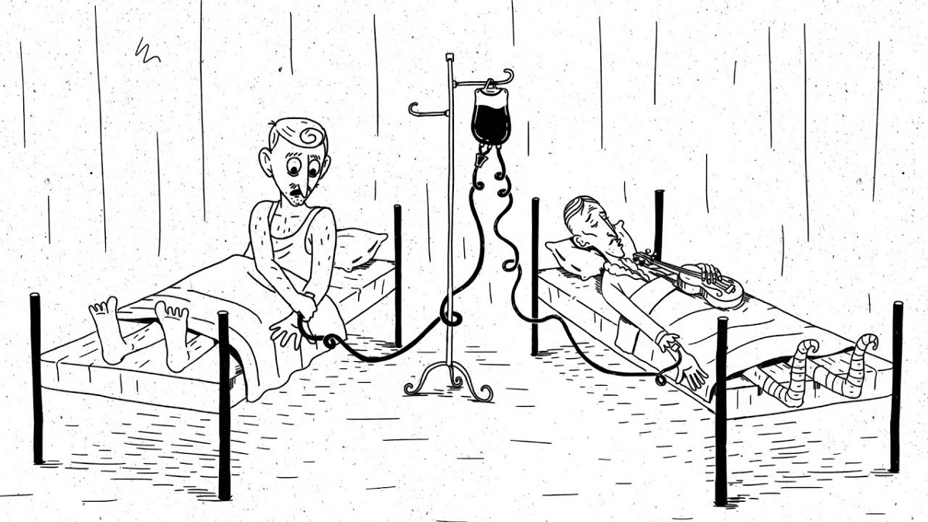
支持“违背当事人意愿致孕，孕妇可自主堕胎”
“小提琴家‘讹’上我”的思想实验
该思想实验尝试论证：
如果受孕是违背当事人意愿的，那么，孕妇不必为胎儿的生命负责。
问题：
①你是否认同该思想实验的回应？
②该思想实验能够用于为意外怀孕辩护？
脑洞来源：Judith Jarvis Thomson (A Defense of Abortion)

Slide 17
主观题
0.5分
这一思想实验能否为意外怀孕情况下的自主堕胎进行辩护（假设涉及其中的各方都认同胎儿具有生命权）？即一名意外怀孕的孕妇能否以“怀孕非我本意”为由要求堕胎？为什么？
正常使用主观题需2.0以上版本雨课堂
作答

Slide 18
小结：
支持孕妇有自主堕胎权的理由：
①胎儿不是生命，没有生命权；
②特殊情况下（违背孕妇意愿致孕），即使胎儿具有生命权，孕妇仍可自主堕胎；
反对孕妇有自主堕胎权的理由：
胎儿是生命，堕胎=杀人；
问题：能否以堕胎会伤害孕妇身体为由禁止孕妇自主堕胎？
以避免伤害为名可以限制孕妇的自主堕胎，但不能剥夺自主堕胎权
弱的家长主义（Week Paternalism ）vs 强的家长主义（Hard Paternalism）

Slide 19
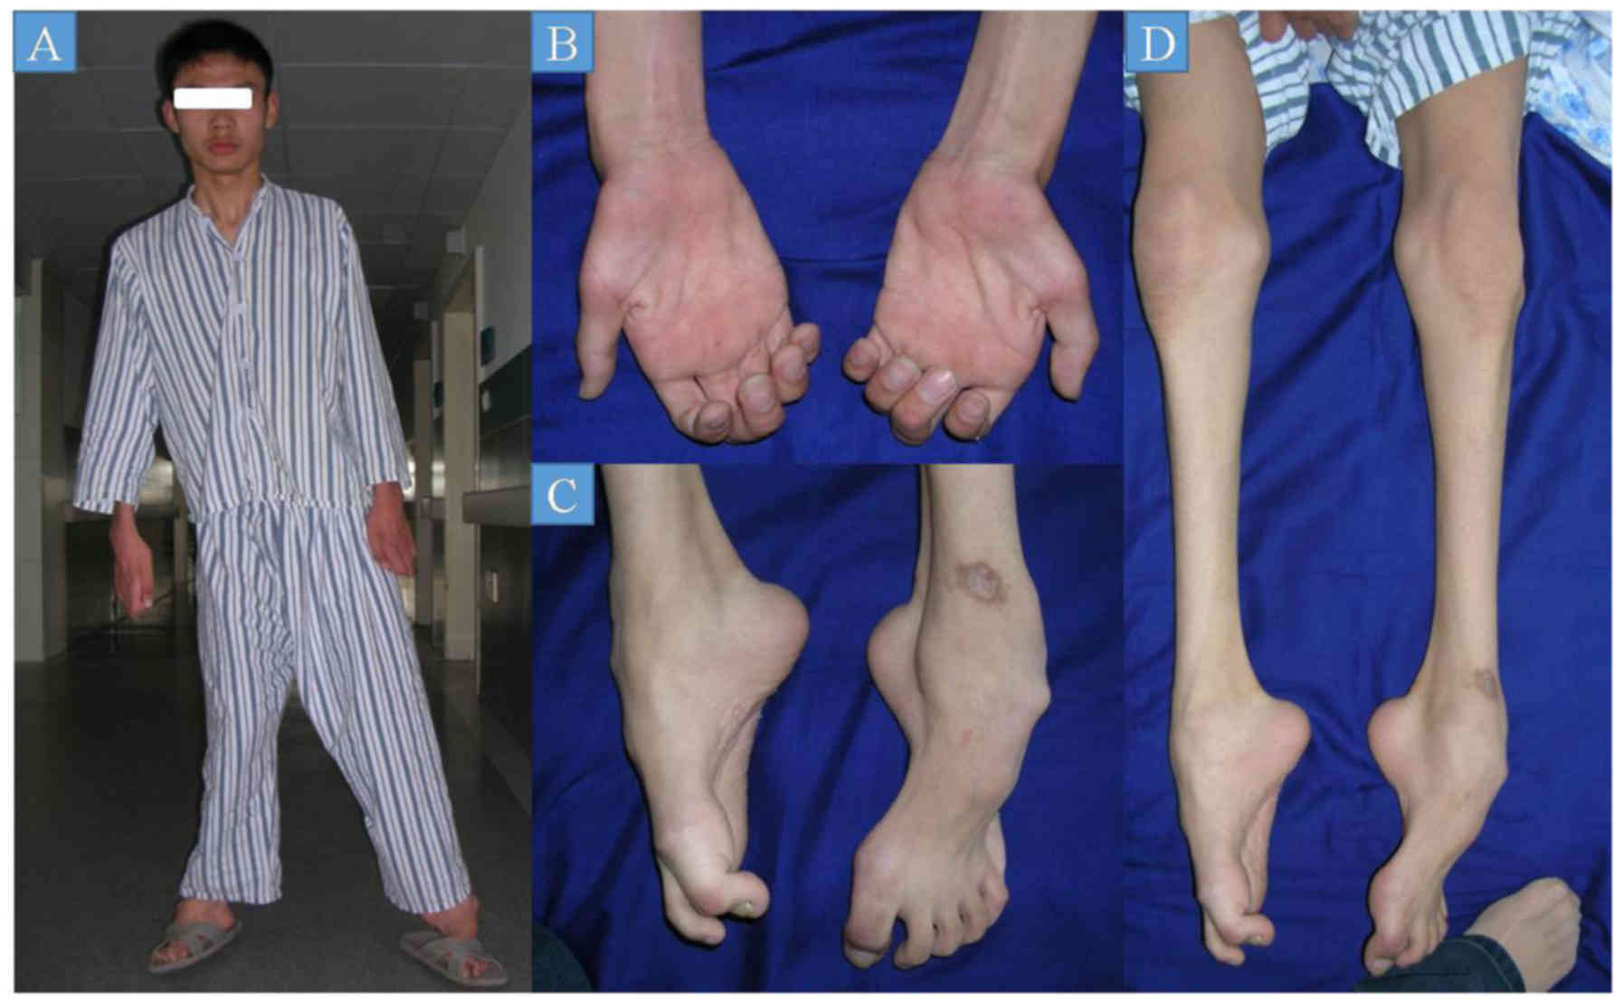

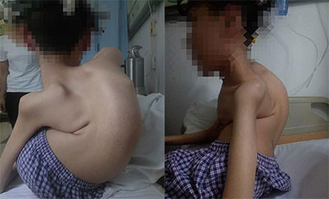

第四节 堕胎会成为一种义务吗？——严重缺陷胎儿堕胎问题
腓骨肌萎缩症
唐氏综合征
一种观点：对于那些生下来就要饱受病痛折磨，生命质量极低的胎儿，ta们不应该被生下来（David Archard）。
你怎么看？
①支持者认为，此种情况下，孕妇具有堕胎义务。
②反对者认为，即使如此，堕胎也不是义务，胎儿仍有生的权利。

Slide 20
主观题
0.5分
你是否支持上述情况下，孕妇具有堕胎的义务？为什么？
正常使用主观题需2.0以上版本雨课堂
作答

Slide 21
第五节 堕胎在中国
1.中国社会如何看待胎儿的“人格地位”？
在中国，堕胎似乎并未引发类似发生在美国社会的争议，一个重要的原因是，中国的传统文化以及当下的法律法规都未将胎儿看作是独立个体，也就未曾赋予胎儿“生命权”。
（1）传统文化视角：
中国传统社会倾向于认为，胎儿在诞下之前都是母亲身体的一部分，并不是具有独立道德地位的“人”。生命也许起源于“父精母血”，但人格地位是从降生才开始的。——王帅,丛亚丽.从人工流产角度看胎儿在当代中国的道德地位[J].医学与哲学(A),2018,39(08):32-36.
（2）中西医视角：
①《希波克拉底誓言（Hippocratic Oath）》：“……⑤不实施堕胎……”
②《妇女大全良方》卷十三中说“夫妊娠羸瘦，或挟疾病，脏腑虚损，气血枯竭，既不能养胎，致胎动安不得，终不能安者，则可下之，免害妊妇也。”

Slide 22
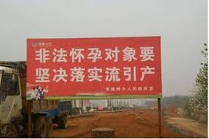

（3）法律法规
我国自1970年开始实行计划生育政策。1978年《宪法》明确规定：“国家提倡和推行计划生育。”1982年《宪法》进一步规定：“国家推行计划生育，使人口的增长同经济和社会发展计划相适应。”并规定：“夫妻双方有实行计划生育的义务。” 同时，《人口与计划生育法》规定：“公民有生育的权利，有依法实行计划生育的义务，夫妻双方在实行计划生育中负有共同的责任。”

Slide 23
综上，我国在制定堕胎相关的法律法规时考量的因素：
①是否违反“计划生育政策”；
②是否会对孕妇本人造成极大的伤害；
③是否存在性别歧视；
“在公法领域，刑法中的故意杀人罪、故意伤害罪都没有将胎儿列为侵害对象。我国宪法明确规定夫妻双方有实行计划生育的义务，即允许孕妇基于计划生育而堕胎，这也从根本上否定了胎儿生命权。因此，我国并没有形成胎儿生命权抵制妇女堕胎的传统文化和伦理道德，现行的宪法和法律也很难解读出胎儿享有生命权的意涵。”——（梁洪霞，我国多省市“限制妇女堕胎”规定的合宪性探究[J]，北方法学,2018.）

Slide 24
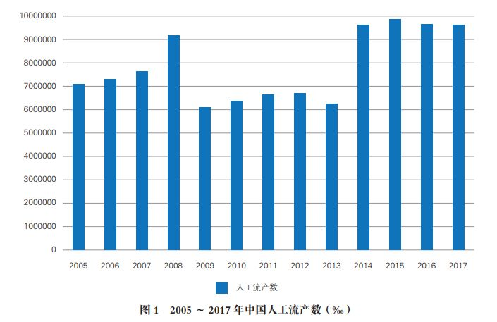
2.中国的堕胎问题
（1）中国的“人流”数据
https://www.bilibili.com/video/BV1jY41137VP/?spm_id_from=333.337.search-card.all.click&vd_source=f4998dc9567dd28d97034f555e296811
①2005-2017年，900万+/年的有5年（08/14/15/16/17）；
②2018年，974万；
③2019年，976.2万；

Slide 25
2015年，国家卫计委科学技术研究所研究员吴尚纯透露，中国每年有统计的接受人工流产手术人次多达1300万，重复流产率高达55.9%，并呈现低龄化的趋势。他表示，资料显示，育龄妇女流产率最低是的西欧，平均为11‰，美国波动在20‰-30‰，而中国高达62‰。中国流产妇女中，重复流产率为55.9%，其中3次以上频繁流产比例为13.5%，45%重复流产的时间间隔为0.5-1.5年。半年内重复流产、多次人工流产和20岁以下人工流产已经占据了高危流产的前3位。
2021年8月，中国计生协会党组书记、常务副会长王培安提到：“青少年已成为人工流产的主要人群之一。未婚青少年每年人工流产近400万人，占我国人工流产总数的40%，其中19%有多次流产经历。”

Slide 26
（2）大学生群体对待人流的态度：
①《信息时报》曾对2000多名在线实名注册的广东籍大学生进行调查。该调查显示，超过七成学生认为同居是正常现象，而近五成大学生表示如果同居怀孕会选择流产。
②2009年10月对广州地区中山大学、华南理工等8所高校开展了“大学生生命教育问卷调查”。调查数据表明，大部分大学生对堕胎现象并不持强烈反对态度，视堕胎为道德败坏的只占少数，而且对女大学生的堕胎现象也并不陌生，近五成的学生偶尔听说过，认为较常见甚至是普遍现象的也不少。很多女大学生一般采取比较隐秘的堕胎方式，如自行药流，或者选择节假日到医院进行人工流产。

Slide 27

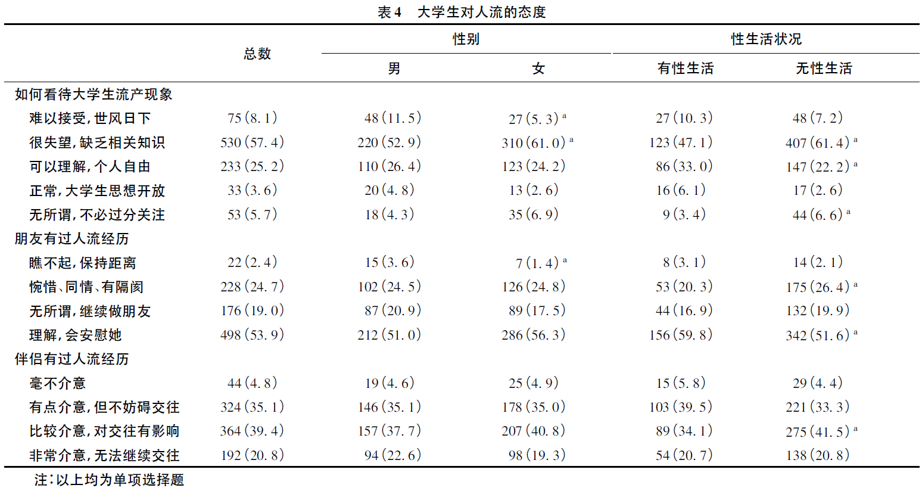
③2016年对福建924名在校大学生进行问卷调查。结果: 有人工流产经历的占有过性经历的10.3%，其中有7人(25.9%) 不是在正规医疗场所进行人工流产。大学生对负压吸引术(17.8%) 、钳刮术(38.3%) 的知晓率较低，知道人工流产可能引起宫颈和宫腔粘连、盆腔感染、宫外孕等疾病的人不到一半。

Slide 28

3.总结与反思
现状：我国人流量居高不下，是一个无法回避的社会问题。
问题：（1）我国社会没有形成对胎儿生命权的重视，与西方国家（重视胎儿生命权）相比，是差异还是差距？为什么？
（2）一种观点认为，由于我国没有像西方社会那样赋予胎儿生命权，使得我国人流量居高不下。所以，要想降低人流量，应该在社会上逐渐培养并形成“尊重胎儿生命权”的理念。你怎么看待这种观点？
（3）一种观点认为，比之美国一些州严格的堕胎法案，我国现行的法律法规更为宽松，因此更能体现对女性自主权的尊重。你是否认同？

Slide 29
主观题
0.5分
（1）我国社会没有形成对胎儿生命权的重视，与西方国家（重视胎儿生命权）相比，是差异还是差距？为什么？
正常使用主观题需2.0以上版本雨课堂
作答

Slide 30
主观题
0.5分
（2）一种观点认为，由于我国没有像西方社会那样赋予胎儿生命权，使得我国人流量居高不下。所以，要想降低人流量，应该在社会上逐渐培养并形成“尊重胎儿生命权”的理念。你怎么看待这种观点？
正常使用主观题需2.0以上版本雨课堂
作答

Slide 31
主观题
0.5分
（3）一种观点认为，比之美国一些州严格的堕胎法案，我国现行的法律法规更为宽松，因此更能体现对女性自主权的尊重。你是否认同？
正常使用主观题需2.0以上版本雨课堂
作答

Slide 32
要点回顾：
1.罗伊诉韦德案始末
2.美国五种模式的堕胎法案；
3.胎儿生命权 VS 孕妇自主权：
（1）胎儿有没有生命权；
（2）如果有，从何时起；
（3）受精卵起点说，心跳起点说，存活能力起点说；
4.孕妇是否会有堕胎的义务：严重缺陷胎儿的堕胎问题；
5.我国的堕胎问题

Slide 33
谢谢观看！

